Slide 1
Автоматизированная информационная система библиотечного фонда города
Выполнили:
Балашова Е.С.
Гусева К.В.
Денисова Л.А.
Кошелев Д.А.

Slide 2
Цели и задачи работы
Ознакомиться с ИС
Разобрать принцип работы ИС
Ознакомиться с техническими решениями
Рассмотреть состав и области применения ИС

Slide 3
Назначение и область использования
АИС библиотечного фонда города – прикладное программное обеспечение, предназначенное
для:
Добавления новых данных в информационную систему;
Редактирования данных в информационной системе;
Получения данных из информационной системы;
Удаления данных из информационной системы.

Slide 4
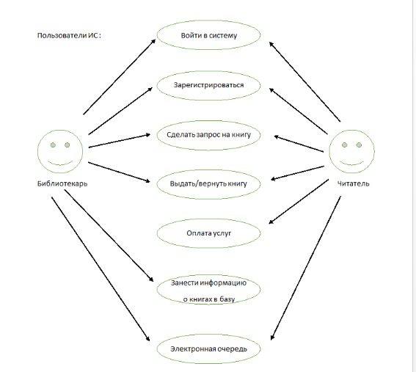
Принцип работы системы

Slide 5
Цели внедрения системы
Ускорение и облегчение процесса поиска нужной информации;
Систематизация всех данных о книгах;
Хранение информации в электронном виде, отказ от бумажного носителя;
Отслеживание информации по движению книжного фонда библиотеки;
Сбор статистических данных по часто востребованным изданиям;
Видение электронной очереди на книги и информирование о её возврате;
Своевременное информирование читателя о необходимости возврата книг.

Slide 6
Базовые технические решения
Язык программирования Python
Библиотека Tkinter
База данных SQLite

Slide 7

Язык программирования Python
Python — это скриптовый язык программирования. Он универсален, поэтому подходит для решения разнообразных задач и многих платформ, начиная с iOS и Android и заканчивая серверными ОС.
Программировать можно практически на всех платформах, язык хорошо спроектирован и логичен.
Хоть Python и не компилируется, его можно использовать для создания десктопных программ.

Slide 8

Библиотека Tkinter
Tkinter – это пакет для Python, предназначенный для работы с библиотекой Tk. Библиотека Tk содержит компоненты графического интерфейса пользователя (graphical user interface – GUI).
Под графическим интерфейсом пользователя (GUI) подразумеваются все те окна, кнопки, текстовые поля для ввода, скроллеры, списки, радиокнопки, флажки и др. Через них можно взаимодействовать с программой и управлять ею.

Slide 9

База данных SQLite
SQLite — это встраиваемая кроссплатформенная БД, которая поддерживает достаточно полный набор команд SQL и доступна в исходных кодах.
Одно из ее главных достоинств – надежность. При выпуске версии она проходит через ряд серьезнейших автоматических тестов (проводится ~ 2 млн тестов), покрытие кода тестами 100% (с августа 2009).

Slide 10
Действия по подготовке системы к эксплуатации
Все пользователи должны иметь навыки работы с операционными системами семейства Microsoft Windows. Пользователи группы Администратор должны обладать навыками конфигурирования СУБД MySQL, серверных операционных систем семейства Microsoft Windows или Slackware Linux, общесистемного ПО, настройки сетевых аппаратных и программных средств.
Должен быть установлен пайтон и Tkinter.

Slide 11
Состав и содержание дистрибутивного носителя данных
В состав дистрибутива входит:
БД MySQL;
Приложение установки базы данных;
Серверная часть;
Клиентская часть.

Slide 12
Порядок загрузки данных и программ
Предварительно необходимо выполнить установку системы.
Для того, чтобы запустить, откройте папку, в которую была установлена программа, и запустите файл
В открывшемся окне заполните следующие поля в области окна Общие параметры: Логин - логин (логическое имя) пользователя; Пароль - пароль для входа в систему;
Программное обеспечение работоспособно, если в результате действий пользователя на экране монитора отобразилось главное окно клиентского приложения без выдачи пользователю сообщений о сбое в работе.

Slide 13
Основные действия
Открыть пункт главную страницу выбрать раздел "найти книгу". Появится всплывающее окно, содержащее информацию о книги.
После завершения работы с информацией, закрыть вплывающее окно с информацией.

Slide 14
Выводы
Ознакомились с принципами работы и назначением ИС
Разобрали технические решения, используемые в ИС
Рассмотрели компоненты и области применения ИС

Slide 15
Спасибо за внимание!

